Slide 1
LSPCC : Sauvetage en excavation
ADMJSP / Pôle pédagogie – 2024 - Version 4

Slide 2
LSPCC sauvetage en excavation
Définition des rôles
Prise du matériel
Binôme d’exploration
Binôme de remontée
Vérification et reconditionnement du matériel
Objectifs
A la fin de cette partie, vous serez capable de connaître le rôle de chaque SP et la manœuvre LSPCC Sauvetage en excavation.
2

Slide 3
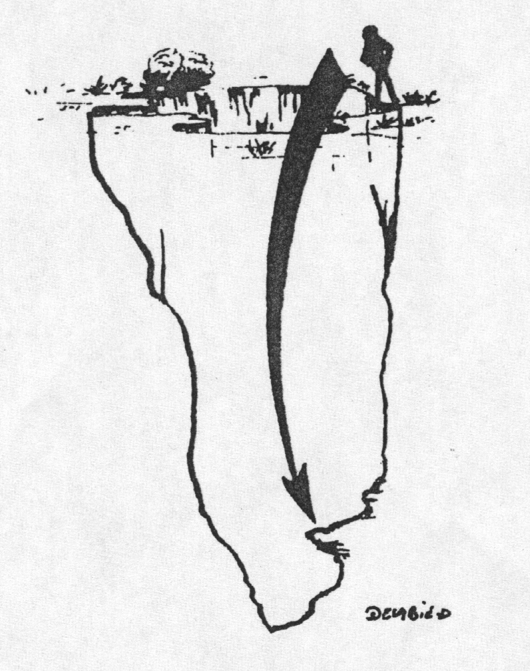
Opération de sauvetage en excavation
Manœuvre nécessite au minimum 2 LSPCC.
2 dispositifs face à face :
Un pour descendre et remonter le sauveteur
Un pour remonter la victime.
L’urgence de la situation, peut conduire le COS à décider de
réaliser le sauvetage avec un seul LSPCC.

Slide 4
Opération de sauvetage en excavation
AVANT :
binôme de sauvetage
Désigne le personnel :
binôme de remontée
Indique le lieu du sauvetage ;
Fixe les moyens d'accès.
CA

Slide 5
Opération de sauvetage en excavation
AVANT :
Binôme de sauvetage
Chef :
Radio
OFD
Lampe
LSPCC
Équipier :
Commande
Lampe
5

Slide 6
Opération de sauvetage en excavation
AVANT :
Binôme de remontée
Chef :
Radio
Lampe
LSPCC
Équipier :
Commande
Lampe
6

Slide 7
Opération de sauvetage en excavation
PENDANT :
Binôme de sauvetage
Atmosphère « vicié » :
Victime ne répondant pas,
Présence de fumées.. :
Port de l’ARI et détecteur CO sont OBLIGATOIRES
7

Slide 8
Opération de sauvetage en excavation
PENDANT :
Binôme de sauvetage
CE :
S’équipe du harnais
8

Slide 9
Opération de sauvetage en excavation
PENDANT :
Binôme de sauvetage
CE : Choisit un ou 2 points fixes.
Utilise le 1er pour fixer la corde et un 2ème pour le 8 descendeur.
9

Slide 10
Opération de sauvetage en excavation
PENDANT :
Binôme de sauvetage
CE :
Installe sur la corde une poulie qu’il relie à son harnais au moyen d’un mousqueton.
Vérifie la fermeture de tous les mousquetons.
10

Slide 11
Opération de sauvetage en excavation
PENDANT :
Binôme de sauvetage
Si nécessaire :
Effectuer un renvoi à l’aide d’1 anneau cousu et d’1 mousqueton afin de travailler un maximum dans l’axe
➔ARI
11

Slide 12
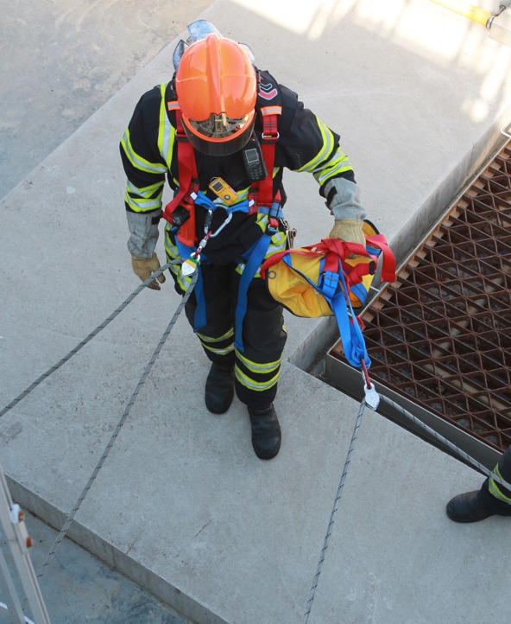
Opération de sauvetage en excavation
PENDANT :
Binôme de sauvetage
S’engage dans la descente en emportant l’équipement préparé par le binôme de remontée.
12

Slide 13
Opération de sauvetage en excavation
PENDANT :
Binôme de sauvetage
Equipe la victime du triangle et coordonne la remontée.
13

Slide 14
Opération de sauvetage en excavation
PENDANT :
Binôme de sauvetage
Équipier :
Aide le Chef à l’installation du dispositif de descente.
Contrôle la descente du chef
Participe à la remontée de la victime
14

Slide 15
Opération de sauvetage en excavation
PENDANT :
Binôme de remontée
Chef :
Choisit 1 ou 2 points fixes.
Réalise l’amarrage de la corde de remontée.
Réalise l’amarrage du 8 descenseur.
Installe sur la corde de remontée une poulie qu’il relie au triangle d’évacuation au moyen d’un mousqueton.
Vérifie la fermeture de tous les mousquetons.
Donne la corde de remontée équipée du triangle d’évacuation et de la poulie au chef du binôme de sauvetage.
15

Slide 16
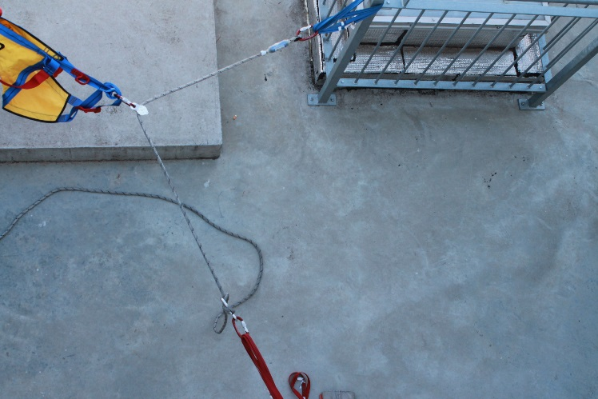
Opération de sauvetage en excavation
DISPOSITIF DE DESCENTE
Binôme de remontée
Brin fixe
Poulie + triangle
Huit descendeur
16

Slide 17
Opération de sauvetage en excavation
PENDANT :
Binôme de remontée
Équipier :
Aide à l’installation du dispositif de remontée
Participe à la remontée de la victime et du chef du binôme de sauvetage
17

Slide 18
Opération de sauvetage en excavation
PENDANT :
Vue d’ensemble du dispositif
18

Slide 19
Opération de sauvetage en excavation
PENDANT :
Vue d’ensemble du dispositif
Coordination de la manœuvre de descente du chef du binôme de sauvetage et de remontée de la victime doit se faire avec des ordres clairs et concis.
Règles d’utilisation des matériels doivent être respectées (éviter de mettre le matériel sur des souillures, dans des liquides, etc.).
19

Slide 20
Opération de sauvetage en excavation
Dénomination des différents éléments :
20

Slide 21
Opération de sauvetage en excavation
Ordres :
CA et tous les binômes conviennent des ≠ commandements avant le début de la manœuvre. Toutefois certains termes sont définis :
« Mou » : pour permettre la descente du CE,
« Halte » : pour l’arrêt de la manipulation,
« Contact victime » : lorsque le CE arrive près de la victime,
« Victime dans le triangle, remontez la victime »

Slide 22
Opération de sauvetage en excavation
CA ➔ commande le sauvetage, donnera des ordres clairs :
« A BRAS » : les équipiers
prennent la corde bras tendus

Slide 23
Opération de sauvetage en excavation
« FERME » : Equipiers tirent leur traction et gardent la corde tendue. Attendent l’ordre « A BRAS » pour se replacer correctement.
23

Slide 24
Opération de sauvetage en excavation
Si la situation le permet ou si l’excavation est suffisamment
large la remontée de la victime se fait avec le sauveteur pour
l’accompagner jusqu’à la sortie.
24

Slide 25
Opération de sauvetage en excavation
APRES :

Slide 26
Conclusion
Définition des rôles
Prise du matériel
Binôme d’exploration
Binôme de remontée
Vérification et reconditionnement du matériel
Année : 2024
Contact : pour toute remarque concernant ce document, merci d’envoyer un mail sur l’adresse suivante :
gfor_jsp@sdmis.fr
26

